Slide 1
html基础知识

Slide 2
标签：
1.p-->文字段落标签
h1-h6 标题标签
2.图片标签 img
src -->加载图片的路径
alt -->当图片加载失败后的一个提示文字
title -->图片的提示文字

Slide 3
3、水平线标签 hr
4、倾斜标签 i/em
换行标签 br
粗体标签 b/strong
删除线标签 s
下划线标签 u
文字之间的空格符号 &nbsp;
人民币符号 &yen；
注释内容:Ctrl+/

Slide 4
5、超链接标签 a
target--->打开方式 _blank==新页面打开 _self==在本页面打开
同页面内跳转
<a href=”#name”><p>点我到位置1</p></a>
<a href=””id=name><p>我是位置1</p></a>

Slide 5
图片、文字对齐方式：
1.图片的垂直对齐方式
vertical-align-->top=顶部对齐/middle=居中对齐/bottom=下对齐
2.水平对齐方式
align-->left/center/right
2、css样式属性
(1) color--> 颜色 red=红/green=绿色/blue=蓝色
(2)#aaaaaa-ffffff 颜色由深到浅
font-size--> 字体大小 30px
text-align--> 文字对齐方式 left=左对齐/center=居中/right=右对齐

Slide 6
Css选择器
1.元素选择器/标签选择器 p{ color:red; }
2.类选择器：可以同时定义多个元素 className{ color:blue }
3.id选择器：定义一个元素 #idName{ color:red;}
4.后代选择器:通过元素找到他下一代元素 p a{ color:red;}
5.子代选择器：当代元素的直接子元素 p>a{ color:red;}
6.通用选择器：*{ color:red;}
7.群组选择器：相同样式元素 p,h1,u,s{ color:red;}
8.相邻同胞选择器：只能通过本元素找同级相邻元素 +：
li:hover +{ display:block }

Slide 7
8.!important 提升优先级至最高
9.css优先级id>className>元素选择器
相同等级选择器样式，选择器后面的样式会覆盖前面的样式
id=100
class=10
p=1
!important=1000

Slide 8
边框线
粗细: border-width-->1px;2px;......
线型：border-style-->solid(实线)/dotted(点线)/dashed(点划线)
线色:border-color-->red/blue/black/yellow
增加边框线：border-right/top/left/bottom:1px
border:1px soild red;

Slide 9
字体
类型：font-family:”microsoft yahei/微软雅黑”
字体加粗：font-weight:bold(粗体)
字体大小：font-size:10px;
文字间隔：letter-spacing:2px;2em 2em(默认的两倍)
行高：line-height:10px；

Slide 10
盒子模型
外边距：margin-top/left/right/bottom:10px;
内边距：padding-top/left/right/bottom:10px;
css reset(样式重置)
*{ margin:0
padding:0}

Slide 11
块级元素与行内元素
块级元素：h1-h6,p,table....------>独占一行
行内元素：span,a,img,s,u,b......------>一行可显多个

Slide 12
表格制作
table>tr>td
合并单元格：（1）colspan=”2”行间合并
（2）rowspan=“2“列间合并
单元格之间靠拢：border-collapse:collapse

Slide 13
表单元素
表单元素 form
input 标签 <input type="text" />
文字框 type="text"
密码框 type="password"
单选框 type="radio" name=”1” 注意：name必须是一样的
复选框 type="checkbox"

Slide 14
伪类选择器
鼠标指向显示变化
a:hover{
text-decoration:overline/line-through/underline
}
伪元素选择器
a:after/before{
content:”页面所显示的内容”;
}
a标签下划线取消：text-decoration:none

Slide 15
无序列表与背景色
1，ul---->无序列表
li---->列表项
ul>li
2，背景色：
background-color:#999/red

Slide 16
display:显示当前元素状态 none； 隐藏 block； 显示
绝对定位：absolute
相对于body定位------->网页的左上角
position：元素的定位状态
1、相对定位：relative
相对于元素原来的位置一个偏移量；
原来是位置一直保留
2、绝对定位：absolute
相对于父级位置坐的偏移量
原来的位置不保留
img{
postion:relative;
top:10px;
left:10px;
}

Slide 17
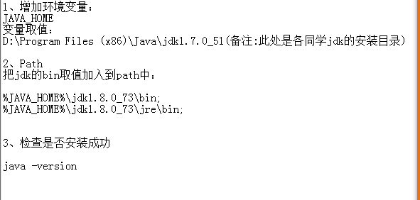
java环境配置
java环境：
jdk
环境变量配置
JAVA_HOME
1）jdk安装目录下bin的目录
2）jre\bin

Slide 18
cmd一些命令
cd .. 切换到上一层目录
cd ../..
d:
cd test// 进入test目录
dir //显示当前路径下的文件信息

Slide 19
java编程学习
文件名 aa.java
public class aa
{pbulic static void main(String [] args)
{System.out.println(“111”)；
}}
换行符号: \n
大空格符号：\t

Slide 20
查看ip地址
cmd中输入：ipconfig
script window.open(“”); html弹窗

Slide 21
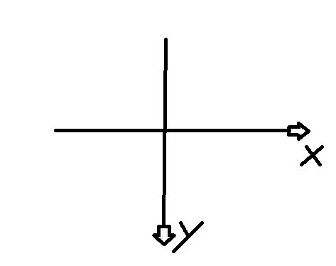
背景图
background-image:url()----->背景图路径
background-repeat:no-repeat---->不平铺 repeat---->平铺
repeat-X/y---->X/y轴平铺
background-position:top left/x y---->x y
x:背景图相对于x轴方向的偏移量
y:背景图相对于y轴方向的偏移量
background-size:100% 背景图占满框大小
cursor:pointer 手指状态
浮动：float:left;--->左浮动
right;--->右浮动

Slide 22
边框圆角：border-radius:2px; 圆圈：border-radius:50%;
半圆制作：
border-radius:10px 10px 0px 0px/左上角 右上角 右上角 右下角;
渐变色
1,径向渐变:从圆心往外渐变
background:radial-gradient(red,yellow,blue.....);
2,方向渐变:默认是从上往下
background:linear-gradient(to left top,red,blue....)--->往左上角变;

Slide 23
三角形制作
border-top/bottom
border-left/right
{
1px solid transparent
}

